Slide 1

T
CUAI Research. MM 2팀
2025.11.04
발표자 : 김성민

Slide 2
동아리원 소개 및 만남 인증
스터디원 1 : 김성민
스터디원 2 : 남승운
스터디원 3 : 황민아

Slide 3
연구 주제
“한국어 GQA 데이터셋 기반으로 VLM이 Hard task(복합 위치 추론)에서 높은 성능을 내도록 모델 개선과 평가 체계를 구축.”

Slide 4
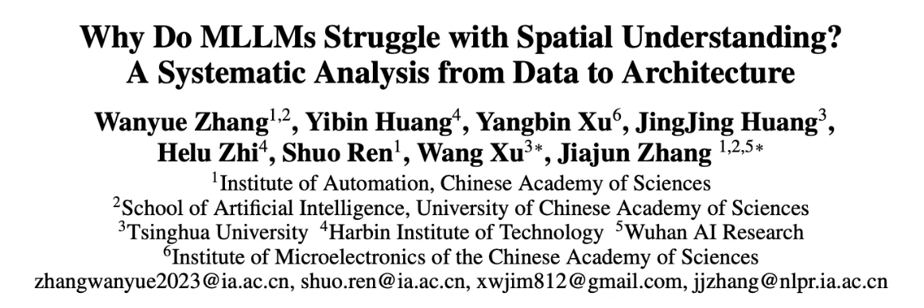
Vison-Language Model(VLM)에서 positional encoding이 어려운 이유에 대해서
Experiement Result
Data Scaling 한계
Vison Encoding의 의존적
Reasoning Injection 효과 차이
구조적 병목 현상

Slide 5
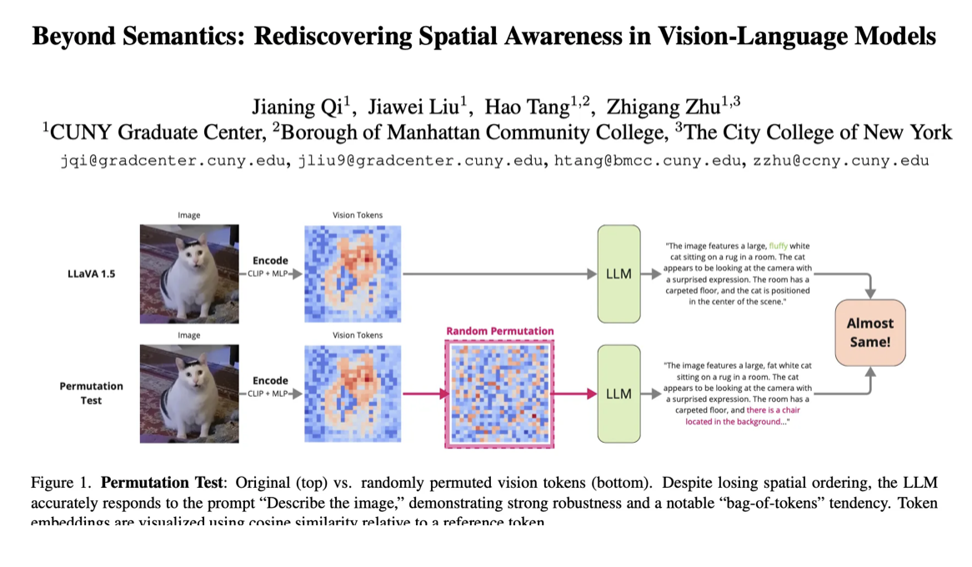
어떤 문제가 있나?
Problem
Bag of Token 현상
Embedding Norm Suppression
Cross-modal Fusion에서 정보 손실
Vision Encoder의 마지막 레이어 한계

Slide 6
Solution
RMS Normalization
중간 계층(intermediate layer) 임베딩 활용
2D-aware fusion 구조
Implicit reasoning + Multi-view consistency

Slide 7
Solution
RMS Normalization
중간 계층(intermediate layer) 임베딩 활용
2D-aware fusion 구조
Implicit reasoning + Multi-view consistency

Slide 8
중간 계층이 공간적 특징 보존에 더 유리한 이유
초기~중간 계층은 “지역(Local)” 정보 중심, 최종 계층은 “전역(Global)” 정보 중심
Self-Attention의 receptive field 확장 효과
포지셔널 인코딩(Positional Encoding)의 영향 희석

Slide 9
주제 변경
Vision Endoder 중간 계층 임베딩을 효과적으로 선택하여 공간정보 손실을 최소화하고 위치 추론의 성능을 확보

Slide 10
이후 계획
Base model 선정
중간 layer 추출하고 시각화
- 최적의 중간 layer 탐색 최적화

Slide 11
감사합니다

